Slide 1
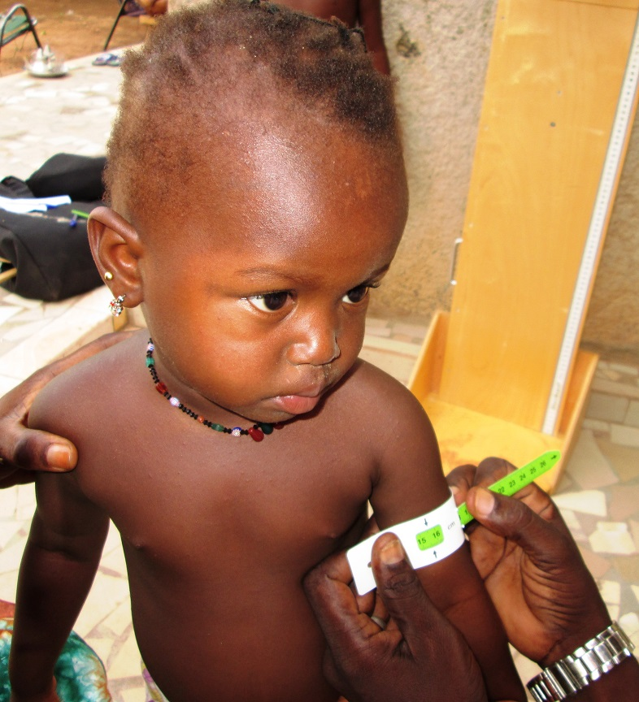

ENQUETES NUTRITIONNELLES ANTROPOMETRIQUES ET DE MORTALITE
SMART NATIONALE, MAI-2015
RESUME DES RESULTATS OBTENUS

Slide 2
SMART 2015
ZONES CIBLEES:
Toutes les régions du Mali à l’exception de Kidal.
TYPES DE SONDAGE:
Sondage en grappes à deux degrés
POPULATION CIBLE:
Enfants de moins de 5 ans
Les femmes en âge de procréer rencontrées dans les ménages des enfants de moins de 5 ans

Slide 3
Prévalence de la Malnutrition Aiguë Globale (MAG), de la Malnutrition Aigüe Modérée (MAM) et de la Malnutrition Aigüe Sévère (MAS) selon le z-score du rapport poids-taille (P/T) chez les enfants âgés de 6 à 59 mois par région du Mali, mai 2015.
Région | Effectif | MAG (P/T < -2 Z-scores et/ou œdèmes) |  | MAM (P/T ≥-3 Z-scores et < -2 Z-scores) |  | MAS (P/T < -3 Z-scores et/ou Œdèmes) |  | œdèmes
 |  | n | % IC à 95% | n | % IC à 95% | n | % IC à 95% | n | %
Bamako | 721 | 74 | 10,3 [8,4 - 12,4] | 65 | 9,0 [7,5 - 10,8] | 9 | 1,2 [0,6 - 2,4] | 0 | 0
Gao | 1050 | 121 | 11,5 [9,3 - 14,2] | 100 | 9,5 [7,6 - 11,9] | 21 | 2,0 [1,3 - 3,2] | 0 | 0
Tombouctou | 948 | 166 | 17,5 [15,2 - 20,1] | 129 | 13,6 [11,8 - 15,7] | 37 | 3,9 [2,6 - 5,8] | 1 | 0,1
Mopti | 836 | 84 | 10,0 [8,1 - 12,4] | 71 | 8,5 [6,8 - 10,6] | 13 | 1,6 [0,9 - 2,6] | 0 | 0
Ségou | 760 | 85 | 11,2 [9,1 - 13,7] | 76 | 10,0 [8,2 - 12,2] | 9 | 1,2 [0,6 - 2,5] | 0 | 0
Sikasso | 882 | 110 | 12,5 [10,1 - 15,3] | 90 | 10,2 [8,1 - 12,8] | 20 | 2,3 [1,4 - 3,6] | 0 | 0
Koulikoro | 769 | 86 | 11,2 [8,2 - 15,0] | 71 | 9,2 [6,9 - 12,3] | 15 | 2,0 [1,0 - 3,7] | 1 | 0,1
Kayes | 1008 | 134 | 13,3 [10,9 - 16,1] | 110 | 10,9 [9,0 - 13,2] | 24 | 2,4 [1,6 - 3,6] | 1 | 0,1
Ensemble | 7025 | 871 | 12,4 [10,6-14,3] | 674 | 9,6 [8,0-11,2] | 197 | 2,8 [2,0-3,7 ] | 3 | 0,04

Slide 4
Prévalence de la malnutrition aigüe (globale et sévère) selon le sexe des enfants de 6 à 59 mois par région du Mali, mai 2015.
Région | Garçons |  |  |  |  | Filles |  |  |  |  | p
 | Effectif | MAG |  | MAS |  | Effectif | MAG |  | MAS
 |  | n | % | n | % |  | n | % | n | %
Bamako | 368 | 37 | 10,1 | 4 | 1,1 | 353 | 37 | 10,5 | 5 | 1,4 | 0,850
Gao | 533 | 75 | 14,1 | 13 | 2,4 | 517 | 46 | 8,9 | 8 | 1,5 | 0,008
Tombouctou | 496 | 101 | 20,4 | 27 | 5,4 | 452 | 65 | 14,4 | 10 | 2,2 | 0,015
Mopti | 425 | 52 | 12,2 | 8 | 1,9 | 411 | 32 | 7,8 | 5 | 1,2 | 0,032
Ségou | 382 | 45 | 11,8 | 4 | 1,0 | 378 | 40 | 10,6 | 5 | 1,3 | 0,600
Sikasso | 468 | 65 | 13,9 | 10 | 2,1 | 414 | 45 | 10,9 | 10 | 2,4 | 0,175
Koulikoro | 392 | 42 | 10,7 | 7 | 1,8 | 377 | 44 | 11,7 | 8 | 2,1 | 0,673
Kayes | 521 | 78 | 15,0 | 16 | 3,1 | 487 | 56 | 11,5 | 8 | 1,6 | 0,104
Ensemble | 3617 | 474 | 13,1 | 94 | 2,6 | 3408 | 399 | 11,7 | 106 | 3,1 | 0,076

Slide 5
Prévalence de la malnutrition aigüe (globale et sévère) basée sur l’indice poids-taille (P/T) par tranches d’âge (6-23 mois versus 24-59 mois) des enfants enquêtés et par région du Mali, mai 2014.
Région | Enfants de 6 à 23 mois |  |  |  |  | Enfants de 24 à 59 mois |  |  |  |  | p
 | Effectif | MAG |  | MAS |  | Effectif | MAG |  | MAS
 |  | n | % | n | % |  | n | % | n | %
Bamako | 269 | 39 | 14,5 | 5 | 1,9 | 452 | 35 | 7,7 | 4 | 0,9 | ˂ 10⁻³
Gao | 376 | 60 | 16,0 | 15 | 4,0 | 674 | 61 | 9,1 | 6 | 0,9 | ˂ 10⁻³
Tombouctou | 409 | 100 | 24,4 | 31 | 7,6 | 539 | 66 | 12,2 | 6 | 1,1 | ˂ 10⁻³
Mopti | 321 | 61 | 19,0 | 12 | 3,7 | 516 | 24 | 4,7 | 2 | 0,4 | ˂ 10⁻³
Ségou | 300 | 49 | 16,3 | 7 | 2,3 | 460 | 36 | 7,8 | 2 | 0,4 | ˂ 10⁻³
Sikasso | 336 | 61 | 18,2 | 14 | 4,2 | 547 | 50 | 9,1 | 7 | 1,3 | ˂ 10⁻³
Koulikoro | 289 | 50 | 17,3 | 13 | 4,5 | 478 | 36 | 7,5 | 2 | 0,4 | ˂ 10⁻³
Kayes | 419 | 78 | 18,6 | 14 | 3,3 | 589 | 56 | 9,5 | 10 | 1,7 | ˂ 10⁻³
Ensemble | 2748 | 522 | 19,0 | 135 | 5,6 | 4277 | 372 | 8,4 | 47 | 1,2 | ˂ 10-3

Slide 6
Prévalence de l’insuffisance pondérale selon le z-score du rapport poids-âge (P/A) chez les enfants âgés de 6 à 59 mois, par région du Mali, mai 2015.
Région | Effectif | Insuffisance Pondérale |  | Insuffisance Pondérale modérée |  | Insuffisance Pondérale sévère
 |  | N | % IC à 95% | n | % IC à 95% | n | % IC à 95%
Bamako | 803 | 125 | 15,6 [13,2 - 18,3] | 112 | 13,9 [11,5 - 16,7] | 13 | 1,6 [0,9 - 2,7]
Gao | 1119 | 188 | 16,8 [12,8 - 21,8] | 141 | 12,6 [9,6 - 16,4] | 47 | 4,2 [2,6 - 6,6]
Tombouctou | 1036 | 281 | 27,1 [23,2 - 31,5] | 214 | 20,7 [17,7 - 24,0] | 67 | 6,5 [4,8 - 8,7]
Mopti | 924 | 180 | 19,5 [16,1 - 23,4] | 147 | 15,9 [13,0 - 19,4] | 33 | 3,6 [2,5 - 5,1]
Ségou | 852 | 149 | 17,5 [14,7 - 20,7] | 123 | 14,4 [11,8 - 17,6] | 26 | 3,1 [2,2 - 4,3]
Sikasso | 971 | 277 | 28,5 [23,7 - 33,8] | 188 | 19,4 [15,9 - 23,4] | 89 | 9,2 [6,8 - 12,2]
Koulikoro | 856 | 157 | 18,4 [14,8 - 22,5] | 128 | 15,0 [12,1 - 18,3] | 29 | 3,4 [1,9 - 6,0]
Kayes | 1124 | 263 | 23,4 [20,2 - 26,9] | 213 | 19,0 [16,2 - 22,0] | 50 | 4,4 [3,4 - 5,8]
Ensemble | 7782 | 1883 | 24,2 [21,0 – 27,5] | 1339 | 17,2 [14,9 – 19,6] | 545 | 7,0 [5,3 - 8,8]

Slide 7
Prévalence de la malnutrition chronique selon le z-score du rapport taille-âge (T/A) chez les enfants âgés de 0 à 59 mois, par région du Mali, mai 2015.
Région | Effectif | Malnutrition Chronique |  | Malnutrition Chronique modérée |  | Malnutrition Chronique sévère
 |  | n | % IC à 95% | n | % IC à 95% | n | % IC à 95%
Bamako | 778 | 123 | 15,8 [12,7 - 19,5] | 101 | 13,0 [10,2 - 16,3] | 22 | 2,8 [1,7 - 4,6]
Gao | 1056 | 165 | 15,6 [11,8 - 20,4] | 115 | 10,9 [8,2 - 14,3] | 50 | 4,7 [3,2 - 6,9]
Tombouctou | 977 | 241 | 24,7 [20,9 - 28,9] | 179 | 18,3 [15,3 - 21,8] | 62 | 6,3 [4,7 - 8,6]
Mopti | 895 | 222 | 24,8 [20,5 - 29,7] | 160 | 17,9 [14,8 - 21,5] | 62 | 6,9 [5,0 - 9,5]
Ségou | 837 | 161 | 19,2 [16,5 - 22,4] | 130 | 15,5 [13,4 - 18,0] | 31 | 3,7 [2,4 - 5,6]
Sikasso | 948 | 337 | 35,5 [30,4 - 41,1] | 227 | 23,9 [20,0 - 28,4] | 110 | 11,6 [9,0 - 14,8]
Koulikoro | 828 | 168 | 20,3 [16,6 - 24,6] | 135 | 16,3 [13,1 - 20,1] | 33 | 4,0 [2,6 - 6,2]
Kayes | 1087 | 262 | 24,1 [21,1 - 27,4] | 203 | 18,7 [16,1 - 21,5] | 59 | 5,4 [4,3 - 6,9]
Ensemble | 7659 | 2244 | 29,3 [25,6 - 33,1] | 1539 | 20,1 [17,4 - 22,8] | 705 | 9,2 [7,1 - 11,3]

Slide 8
Taux Brut de Mortalité (TBM) et taux de mortalité des moins de 5 ans par région du Mali, mai 2015.
Région | TBM dans la Population générale (décès/10000 personnes/jour) avec IC à 95% | Taux de mortalité des moins de 5 ans (décès/10000 personnes/jour) avec IC à 95%
Bamako | 0,21 [0,11 - 0,38] | 0,31 [0,10-0,96]
Gao | 0,04 [0,01-0,16] | 0,08 [0,01-0,57]
Tombouctou | 0,46 [0,28-0,74] | 0,64 [0,31-1,33]
Mopti | 0,31 [0,18-0,55] | 0,62 [0,29-1,34]
Ségou | 0,48 [0,29-0,81] | 0,58 [0,27-1,21]
Sikasso | 0,09 [0,04-0,20] | 0,26 [0,09-0,75]
Koulikoro | 0,05 [0,01-0,23] | 0,09 [0,01-0,64]
Kayes | 0,15 [0,07-0,31] | 0,22 [0,07-0,67]

Slide 9
Etat nutritionnel basé sur l’IMC chez les femmes non enceintes âgées de 15 à 49 ans enquêtées par région du Mali, mai 2015.
Région | Effectif | Maigreur IMC < 18,5 |  | Etat normal IMC entre 18,5 - 24,9 |  | Surpoids IMC ≥ 25,0
 |  | n | % [IC à 95%] | n | % [IC à 95%] | n | % [IC à 95%]
Bamako | 828 | 66 | 8,0 [6,0-9,9] | 440 | 53,1 [49,3-56,9] | 322 | 38,9 [35,2-42,6]
Gao | 775 | 83 | 11,0 [8,9-13,1] | 429 | 56,8 [52,1-61,6] | 243 | 32,2 [27,1-37,3]
Tombouctou | 737 | 52 | 7,1 [5,1-9,0] | 383 | 52,0 [46,8-57,1] | 302 | 41,0 [35,4-46,6]
Mopti | 725 | 80 | 11,0 [7,5-14,5] | 505 | 69,7 [64,4-74,9] | 140 | 19,3 [14,3-24,4]
Ségou | 712 | 60 | 8,4 [6,2-10,7] | 489 | 68,7 [63,8-73,6] | 163 | 22,9 [17,4-28,4]
Sikasso | 788 | 41 | 5,2 [3,3-7,2] | 590 | 74,9 [70,1-79,6] | 157 | 19,9 [15,2-24,7]
Koulikoro | 712 | 91 | 12,8 [9,3-16,3] | 480 | 67,4 [63,0-71,9] | 141 | 19,8 [14,5-25,1]
Kayes | 742 | 89 | 12,0 [8,9-15,0] | 501 | 67,5 [62,9-72,1] | 152 | 20,5 [16,4-24,5]
Ensemble | 6888 | 614 | 8,4 [6,9 - 10,2] | 4382 | 71,5 [68,5 - 4,2] | 1892 | 20,2 [17,2 - 23,5]

Slide 10
Prévalence de l’insuffisance pondérale chez les enfants de 0 à 59 mois par région enquêtée au Mali, mai 2015.

Slide 11
Conclusion
MAG
Stagnation dans la plupart des régions sauf à Sikasso où, il y a un phénomène contraire (tendance à la hausse)
toutes les régions du pays se trouvent dans une situation sérieuse avec les taux de MAG entre 10% et 15% (Situation précaire selon l’OMS)
Tombouctou: Les taux de MAG se trouvent au-dessus du niveau critique avec des valeurs de plus de 15% dont 3,9% de MAS (Seuil d’urgence MAS, OMS sup à 2%)
La tranche d’âge 6-23 mois est particulièrement touchée par la malnutrition aigüe globale. 19% des enfants de cette tranche d’âge sont affectés par la malnutrition aigüe globale, dont 5.6% qui souffrent de la malnutrition aigüe sévère.

Slide 12
Conclusion
MORTALITE
Le taux brut de mortalité dans les trois mois précédant l’enquête est acceptable dans toutes les régions mêmes s’il est un peu plus élevé à Tombouctou et Ségou.
MALNUTRITION CHRONIQUE
Taux de malnutrition chronique stagnent dans la plupart de régions

Slide 13
Récommandations
MAG
Les observations des résultats laissent penser qu’il y a un besoin urgent de:
Refocaliser les efforts sur la prévention de la malnutrition au niveau national.
Améliorer l’accès aux soins curatifs et préventifs:
La recherche qualitative menée actuellement au niveau national par l’UNICEF permettra d’identifier plus en profondeur les barrières de l’accès au traitement pour bien orienter les actions correctrices

Slide 14
Récommandations
Malnutrition Chronique
Renforcer les interventions de prévention de la malnutrition chronique par un paquet d’interventions multisectorielles (alimentation du nourrisson et du jeune enfant, sante, eau et assainissement,
Mise en œuvre de l’approche 1000 premiers jours.

Slide 15
Recommandations spécifiques
TOMBOUCTOU:
Au vu de la situation de Tombouctou, il serait important d’envisager une autre enquête SMART selon les zones de subsistance dans la région afin d’identifier les groupes de populations particulièrement vulnérables.
Plaidoyer en faveur de la région de Tombouctou afin que les partenaires et bailleurs de fonds puissent se mobiliser pour intervenir rapidement.
Renforcer la prévention de la malnutrition aigüe, surtout pour les enfants de 6-23 mois. Blanket Feeding, ANJE, …

Slide 16
MERCI POUR VOTRE ATTENTION

